Slide 1
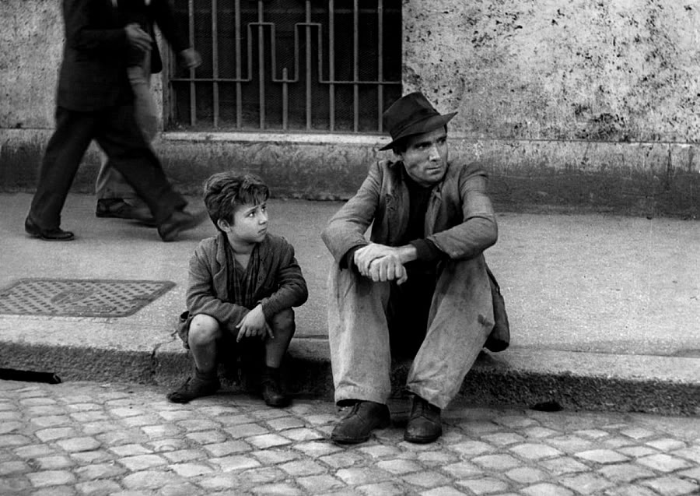
Film/Hör-Seh-Verstehen und Didaktik
NJII_198B
Herzlich willkommen!
Johannes Köck

Slide 2
Einstieg
Kennt ihr diesen Film?
Welche Kameraperspektive ist zu sehen?
Wie wirkt die Musik?
Wie könnte man die Szene einsetzen?
https://www.youtube.com/watch?v=kiV3J_e977Q

Slide 3
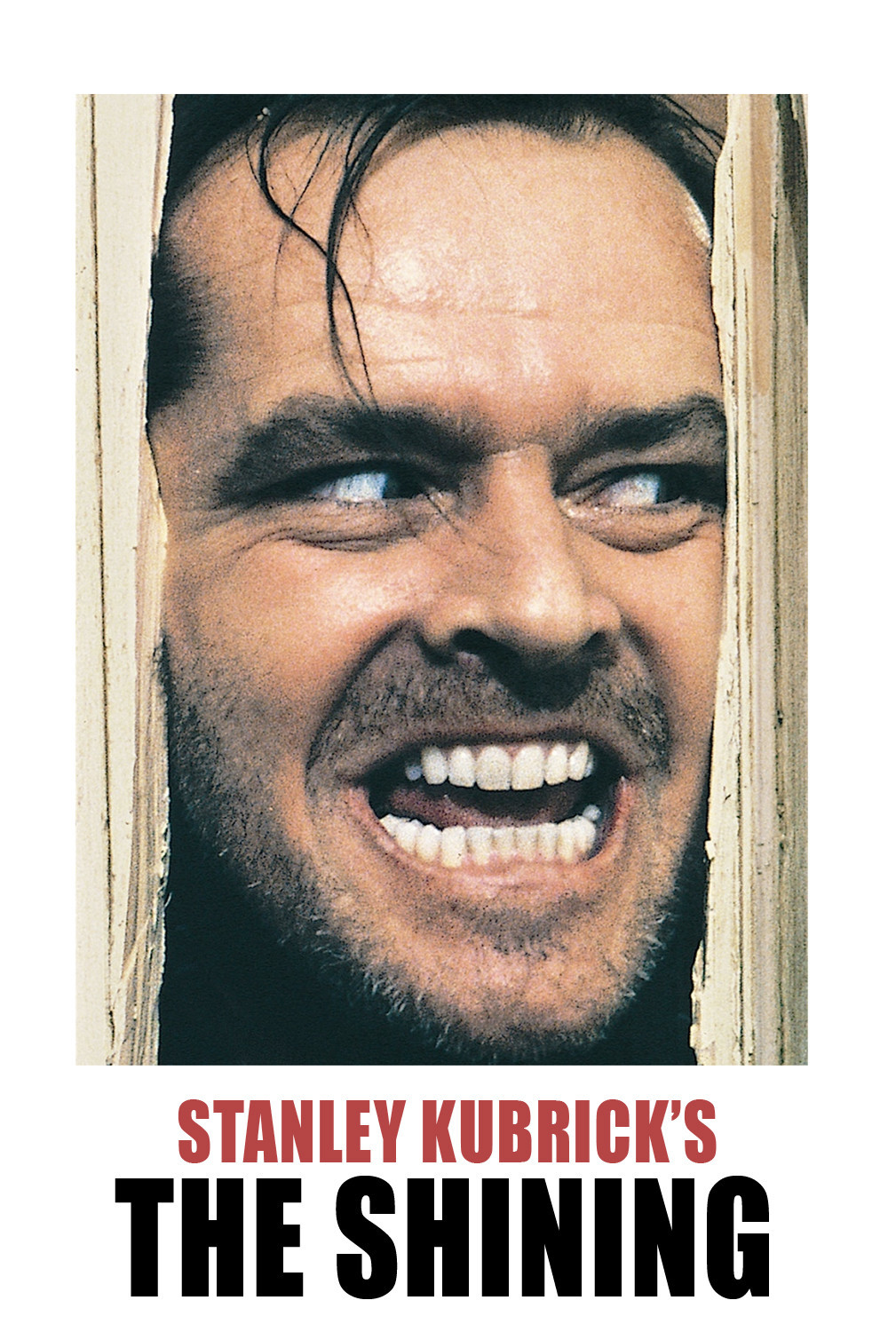

Slide 4
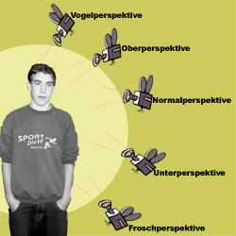

Slide 5
Die drei Grundformen und ihre Funktionen
Normalsicht: Realismus, Authentizität, Objektivität
Untersicht: Idolisieren, Übermacht/Bedrohung, Karikieren
Obersicht: Identifikation mit Helden in übermächtiger Umwelt, unterschiedliche Stellung zweier Parteien

Slide 6
Bedingungen/Abschluss
regelmäßige Anwesenheit (80%)
Filme bewusst und kritisch schauen
Hausaufgaben (Korrektur)
Aktive Teilnahme (bitte redet mit mir, kein Grund zur Schüchternheit, wir alle machen Fehler)!
Prüfungsleistungen (Referat)
Erstellen/Abgabe eines Portfolios (einer Mappe)

Slide 7


Slide 8
Definition Hör-Seh-Verstehen?
Gründe für den Einsatz von Film?

Slide 9
Definition
Hör-Sehverstehen ist die Fähigkeit fremdsprachliche Inhalte bildgestützt verstehend zu hören und zu sehen (Schwerdtfeger, 1992)

Slide 10
Gründe für den Einsatz von Film
Das überlegene Gedächtnis für Bilder
Die schnelle Wahrnehmung und Verarbeitung von Bildern
Die effektive Aufmerksamkeitslenkung durch Bilder
Die emotionale Beteiligung und Beeinflussung durch visuelle Kommunikation
Die größere Garantie, doppelt codiert zu werden
Große Motivation bei Lehrenden und Lernenden

Slide 11
Impulsgeber für unterschiedliche Aktivitäten:
Integrierte Förderung der Fertigkeiten
Zur Erweiterung des Wortschatzes
Zur Anwendung grammatischen Wissens
Zur Thematisierung von:
Landeskunde
Transkulturalität
Literatur

Slide 12
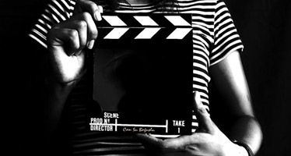
Auswahlkriterien für den Einsatz von Film ?

Slide 13
Segmentierbarkeit (Sequenzen von ca. 3-5 Minuten)
Wiederholbarkeit
Lehr- und Lernziele
Schwierigkeitsgrad
Ästhetische Qualität
Vom Rezipienten zum Produzenten
Repräsentativität: Ist Aussage des Films generalisierbar?
Wirkung: Wie wirkt der Film auf mich persönlich? Wie könnte er auf die lernenden wirken? Gefahr einer falschen Verallgemeinerbarkeit beim Rezipienten?

Slide 14
Vergleich: regt Film zu transkulturellen, anderen Vergleichen an?
Sensibilisierung: Ermöglicht der Film eine Sensibilisierung für Werte, Normen und Verhaltensweisen
Sichtwechsel: Gibt es Themen, Darstellungen, Symbole, die befremdend auf Lernende wirken könnten?
Stereotypen: Gibt der Film eine Hilfestellung, um sich über Stereotypen bewusst zu werden, lädt zu deren Thematisierung ein?
Impressionen: Vermittelt der Film ein offenes, vielseitiges, komplexes Bild von A/D/CH…

Slide 15
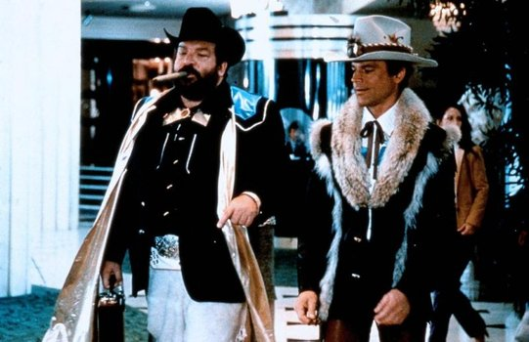
Typen Hör-Sehverstehen ???

Slide 16
Orientierendes Hör-Seh-Verstehen („Worum geht es“?)
Kursorisches Hör-Seh-Verstehen („Nur das Wesentliche erfassen“)
Selektives Hör-Seh-Verstehen („Das was gerade wichtig ist, mich interessiert)
Totales Hör-Seh-Verstehen („Ganz genau hinhören, alles verstehen
Interpretierendes/Kritisches Hör-Seh-Verstehen(„Über den Film hinaus komplexe Bezüge zu anderen Themen/Inhalten/Texten herstellen und interpretieren)
Ästhetisches Hör-Seh-Verstehen („Filme zum Vergnügen ansehen)

Slide 17
Übungstypologien zur Arbeit mit narrativen Filmtexten
Vor dem Sehen:
Ziel: Motivation; Einstimmung, Vorentlastung, Vorwissen aktivieren, Wortschatz einführen….
Einstieg über den Ton: Musik, Geräusche, Sprache
Einstieg über Wortigel, Assoziogramm, Akrostichon
Einstieg über Bildmaterial: Abbildungen; Bildkarten, Standphotos
Einstieg über schriftliches Material: Transkript, Paralleltext Kurzzusammenfassung, etc.)

Slide 18
Während des Sehens:
Ziel: Genaues Sehen, Verstehen
Aufgaben zu filmischen Aspekten (Einstellungen, Kameraperspektiven)
Zuordnungs- Ergänzungs- und Beobachtungsaufgaben (visuell, verbal, akustisch)
Notizen machen, Lückentexte, Rekonstruktion
Übungen mit getrennten Kanälen:
„silent viewing“
„blind listening“

Slide 19
Nach dem Sehen:
Ziel: Weiterführende Übungen
Filmhandlung rekonstruieren
Filmfortsetzung schreiben
Vorgeschichte erfinden
Filmende umschreiben
Biografien zu Figuren schreiben
Filmkritiken verfassen
Rollenspiele
In ein Verhältnis setzen zu anderen, über-untergeordneten Paralleltexten (andere Medien, Filmen, literarischen Texten, Musikstücken, etc.)
Einsatz im Medienverbund

Slide 20
Besprechen der Hausaufgabe
Recherchieren Sie einen aktuellen deutschsprachigen Film, der Sie interessiert
Stellen Sie diesen nächste Woche vor
Präsentieren Sie jetzt Ihren Film?
Wie könnte man mit diesem Film im Unterricht arbeiten?
Was würden Sie konkret machen?
Aufgabentypologien des prozessorientierten Unterrichts (vor-während-nach dem Sehen)

Slide 21
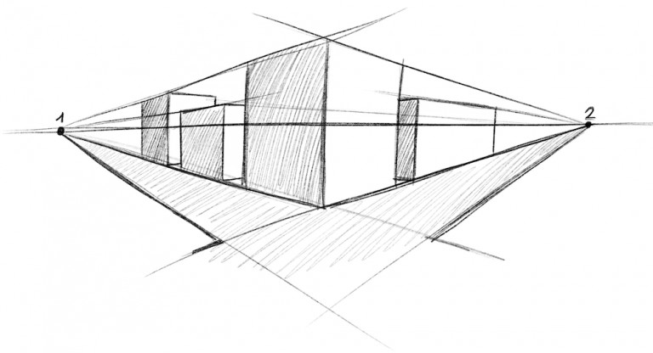
Alles eine Frage der

Slide 22
Filmische Gestaltungsmittel verstehen und anwenden
Sehen Sie das Video
Machen Sie sich Notizen/Ergänzungen zu ihren Anmerkungen
https://www.studienkreis.de/deutsch/filmische-gestaltungsmittel/
Lösen Sie die Aufgaben
https://www.youtube.com/watch?v=L8wv34kqBEQ

Slide 23
Lektüre
Einzelarbeit: Texte lesen, sich mit filmischen Gestaltungsmitteln vertraut machen
2) Paararbeit: Gespräch: terminologische, inhaltliche etc. Unklarheiten diskutieren
3) Gemeinsames Gespräch im Plenum:
- Was bleibt noch offen/unklar?
- Welche Gestaltungsmittel finden wir für besonders wichtig?
- Welche sind nicht einfach zu erkennen?

Slide 24


Slide 25
Unten
Was ist besonders an der Perspektive?
Würden Sie mit diesem Film arbeiten?
Warum (nicht?)
https://www.youtube.com/watch?v=KCbOfob5l5Y

Slide 26
Information
am Montag den 14. 10 um 17.00 im Raum L11, findet unsere Stipendienvorstellung statt.
Erasmus, Daad, Bayhost, Niermann-Stiftung, Aktion Österreich

Slide 27

3-Minute Paper bzw. stille Abschlussreflexion
Themen/Inhalte des Workshops (in Stichpunkten)
Das war mir bereits bekannt (in ausformulierten Sätzen)
Das habe ich neu erfahren (in ausformulierten Sätzen)

Slide 28
Neue Hausaufgabe
Lesen Sie das AB zu den Kameraperspektiven und suchen Sie Beispiele in den Filmen, die Sie heute mitgebracht haben
Lektüre des Textes „Blell/Lütge“ und machen Sie sich Notizen

Slide 29

Für die Unterstützung und Aufmerksamkeit

